Slide 1

APLICAȚIE WEB PENTRU GESTIONAREA PLANURILOR DE INVĂȚĂMÂNT
∦
⋂
♯
∇
Candidat: Daniel-Ionuț MÎRZA
Coordonator științific : Conf. Dr. ing. Ciprian-Bogdan CHIRILĂ

Slide 2
CUPRINS
03. ARHITECTURA APLICAȚIEI
01. INTRODUCERE
06. TESTARE ȘI UTILIZARE
04. DIAGRAMA DE CLASE
02. OBIECTIVELE PROIECTULUI
07. CONLUZII
05. IMPLEMETAREA TEHNICĂ

Slide 3






01. INTRODUCERE
Aplicația își propune să răspundă nevoi academice de automatizare și gestionarea a planurilor de învățământ prin utilizarea tehnologiilor moderne.
Dezvoltarea aplicației se bazează pe procesarea fișierelor Excel existente, care conțin planurile de învățământ și fișele de disciplină, asigurând astfel o integrare eficientă a datelor.
Tehnologiile utilizate includ:

Slide 4
02. OBIECTIVELE PROIECTULUI
Automatizarea procesului
de gestionare a planurilor
de învățământ
Dezvoltarea unei platforme
intuitive pentru administratori,
cadre didactice și studenți
Oferirea unei interfețe intuitive
pentru profesori și studenți
Reducerea efortului administrativ
prin gestionarea electronică a
fișierelor

Slide 5






03. ARHITECTURA APLICAȚIEI
Frontend
(Thymeleaf, Bootstrap 5)
Administrator
Backend
(Java, Spring Boot)
Student
Cadru didactic
Baza de date
(MySQL)
Utilizatori

Slide 6
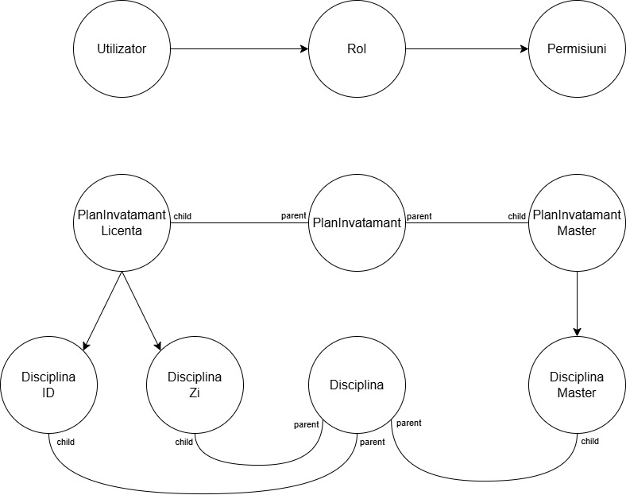
04. DIAGRAMA DE CLASE
Diagrama de clase reprezintă modelul structural al aplicației, ilustrând entitățile principale și relațiile dintre acestea.

Slide 7
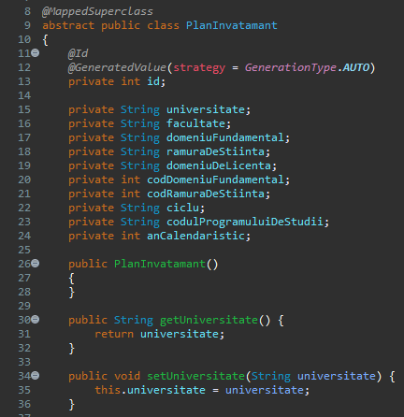
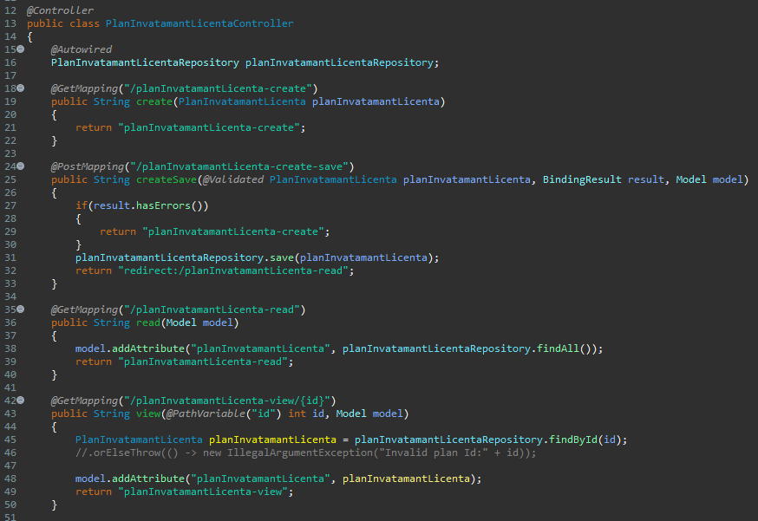
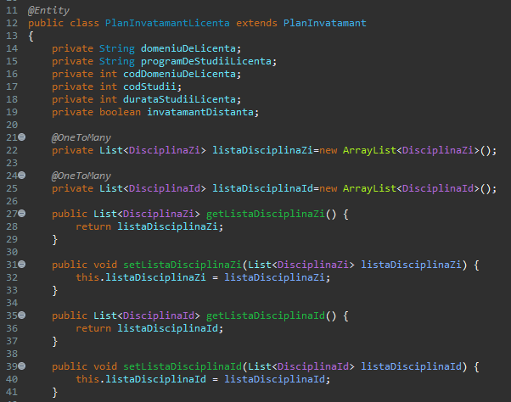
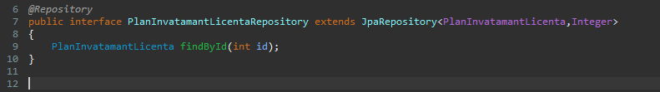
05. IMPLEMENTAREA TEHNICĂ
Clasa PlanInvatamantLicentaController care conține operațiunile CRUD
Clasa PlanInvatamant
cu auto generare de id
Clasa PlanInvatamantLicenta cu legătura OneToMany către DisciplinaId si DisciplinaZi
Clasa PlanInvatamantLicentaRepository cu funcția de căutare după id

Slide 8
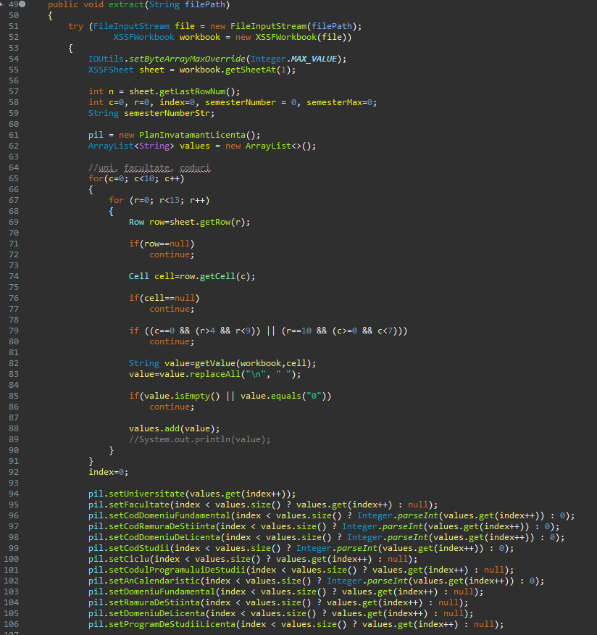
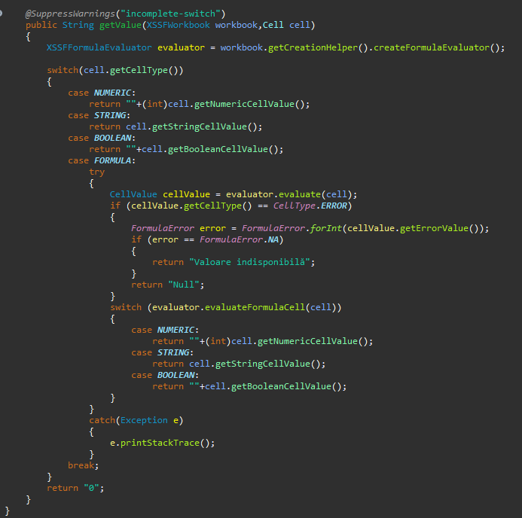
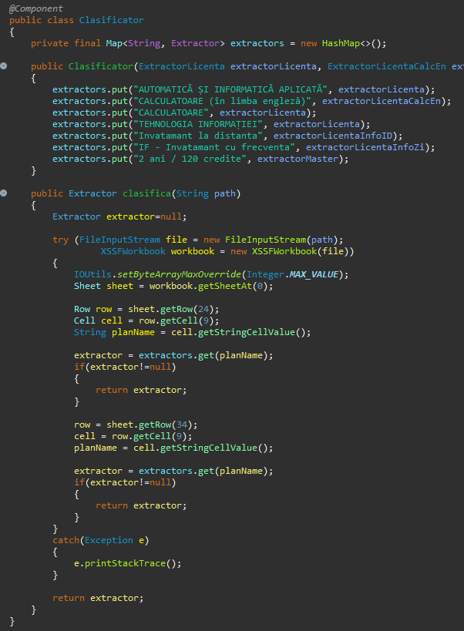
05. IMPLEMENTAREA TEHNICĂ
Clasa Clasificator care sortează tipul planului de învățământ în funcție de o celulă cheie din fișierul .xlsx
Funcția getValue() care extrage datele necesare din fișiere de tip .xlsx
Funcția extractor() care extrage și introduce date în baza de date

Slide 9
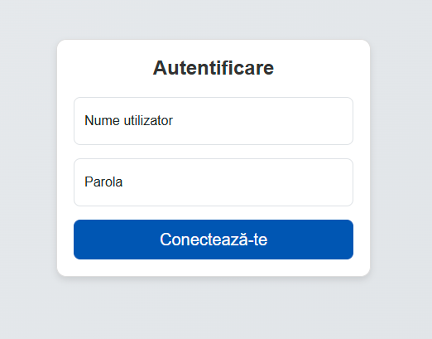
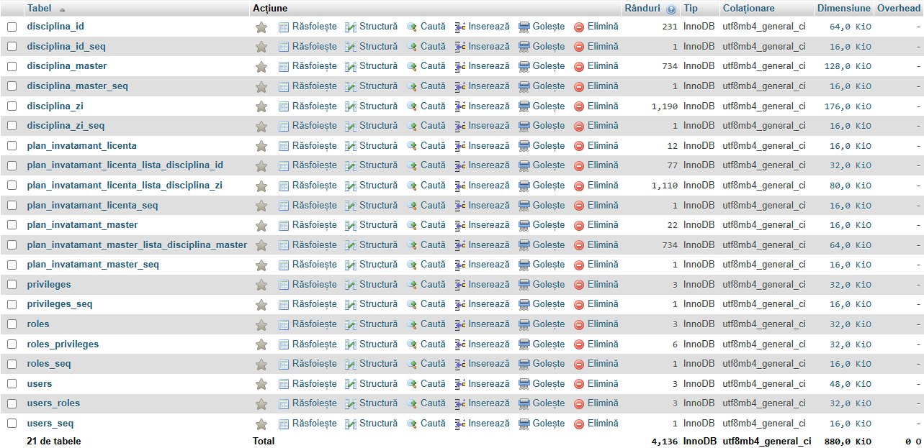
05. IMPLEMENTAREA TEHNICĂ
Baza de date MySQL: Stocarea și gestionarea planurilor și a utilizatorilor
Interfața Thymeleaf + Bootstrap5

Slide 10
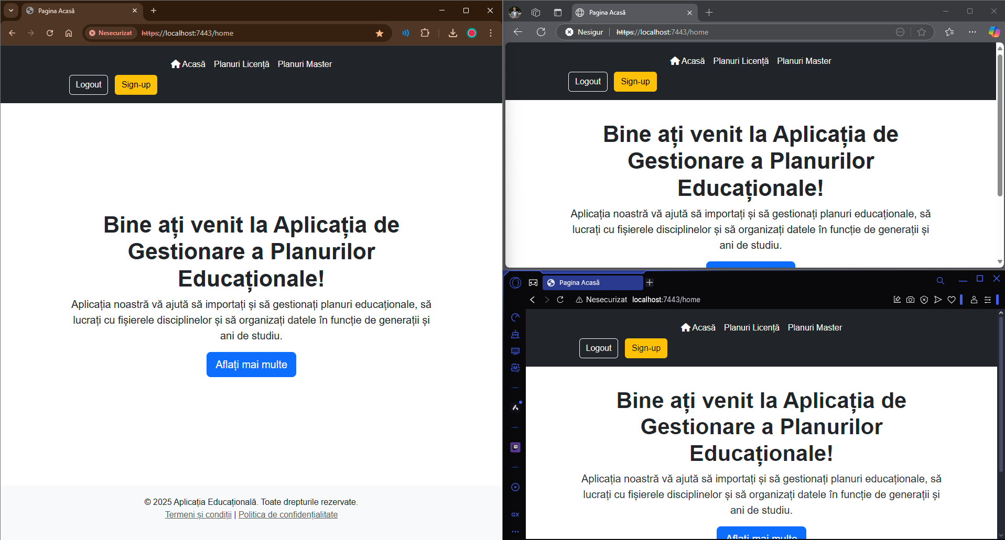
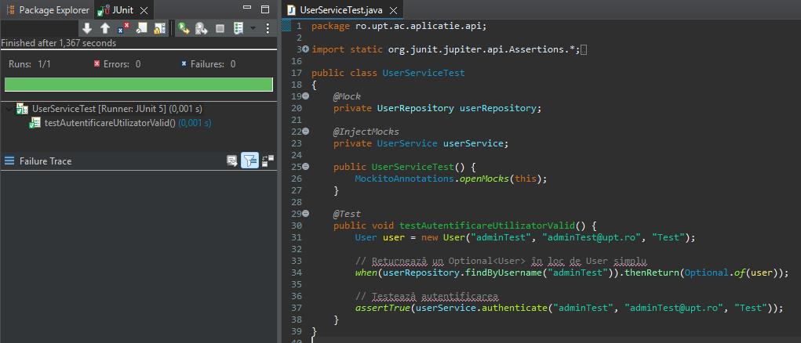
06. TESTARE ȘI UTILIZARE
Testarea unitară este un proces fundamental în dezvoltarea software, folosit pentru a verifica funcționalitatea corectă a celor mai mici unități de cod – metodele sau funcțiile.
Testarea cross-browser

Slide 11
07. CONCLUZII
Aplicația oferă o soluție eficientă pentru gestionarea planurilor de învățământ
Îmbunătățirea procesului academic prin automatizare
Tehnologiile utilizate permit scalabilitate și securitate

Slide 12
Mulțumesc pentru atenție!

